Slide 1
“光荣属于希腊，伟大属于罗马。”
——爱伦坡

Slide 2
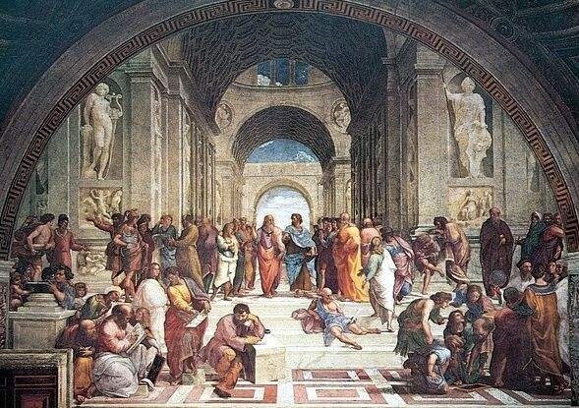
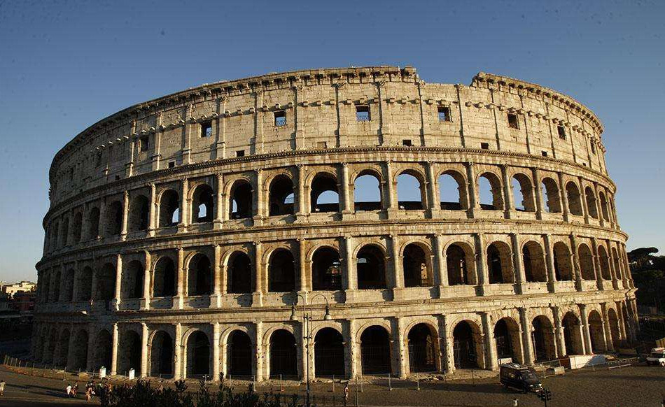
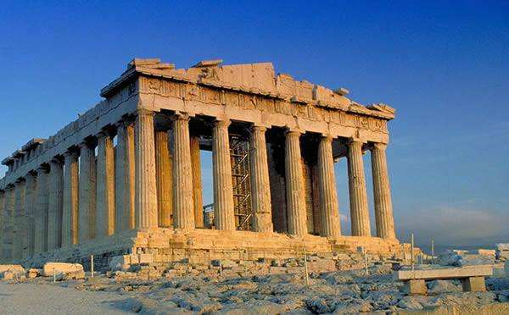
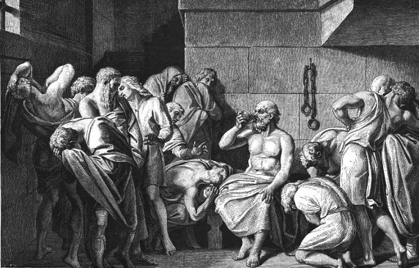
第二单元 古代欧洲文明
第6课
希腊罗马古典文化

Slide 3
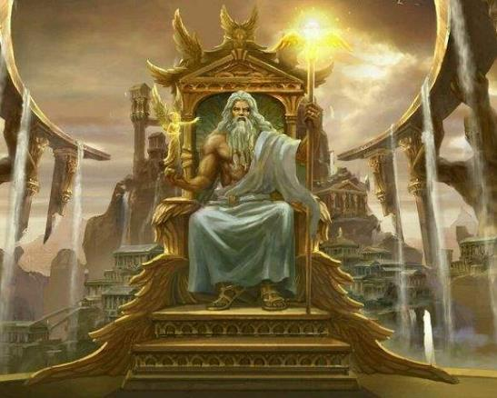
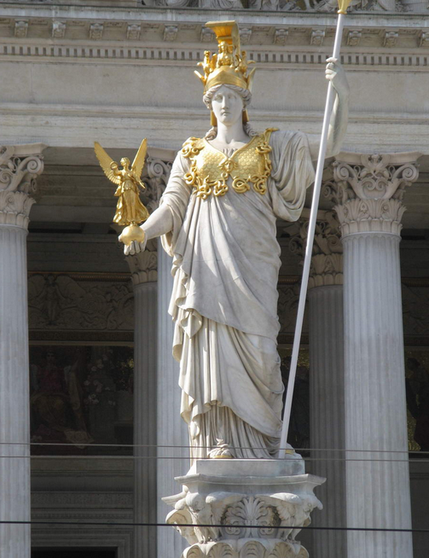
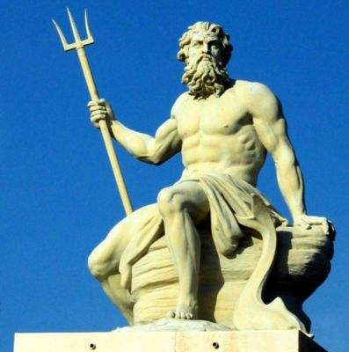
一、文学和雕塑
希腊神话
特点：神人同形同性
文学
（1）神具有人的形态美
（2）神又有人的七情六欲，参与人的活动

Slide 4
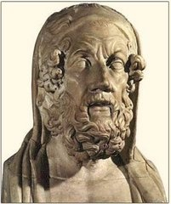
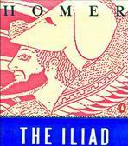

一、文学和雕塑
希腊神话
特点：神人同形同性
文学
《荷马史诗》
包括《伊里亚特》和《奥德赛》
《荷马史诗》是宝贵的文学遗产，也是了解早期希腊社会的重要文献。
盲诗人荷马
Notes:
《伊里亚特》主要叙述了特洛伊战争最后一年的故事。
《奥德赛》讲叙的是特洛伊战争结束以后，希腊联军的“智囊”奥德修斯渡海返乡的故事。
《荷马史诗》有神话、传说内容，也反映出前11—前9世纪希腊的社会状况。

Slide 5
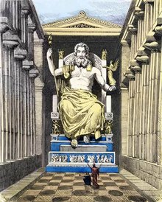
一、文学和雕塑
雕塑
代表：宙斯像、《掷铁饼者》等。

Slide 6
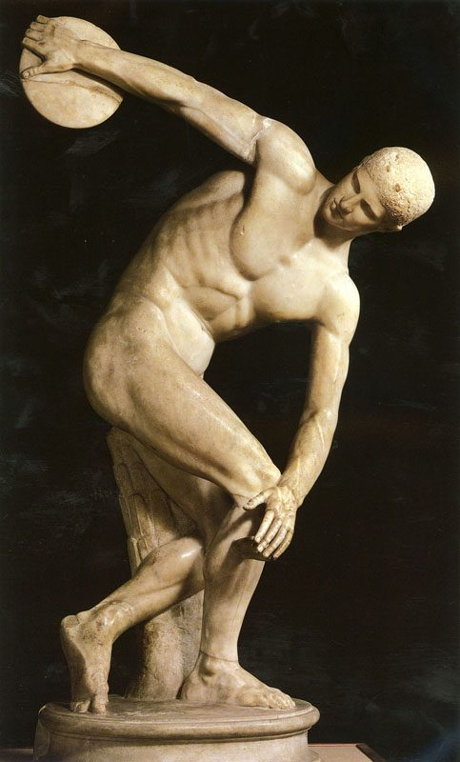
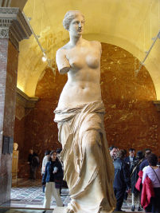
雕塑
不完整，却是完美！
精神和肉体协调统一——掷铁饼者
纯洁如光芒、如和谐乐音
的完美女神——维纳斯

Slide 7
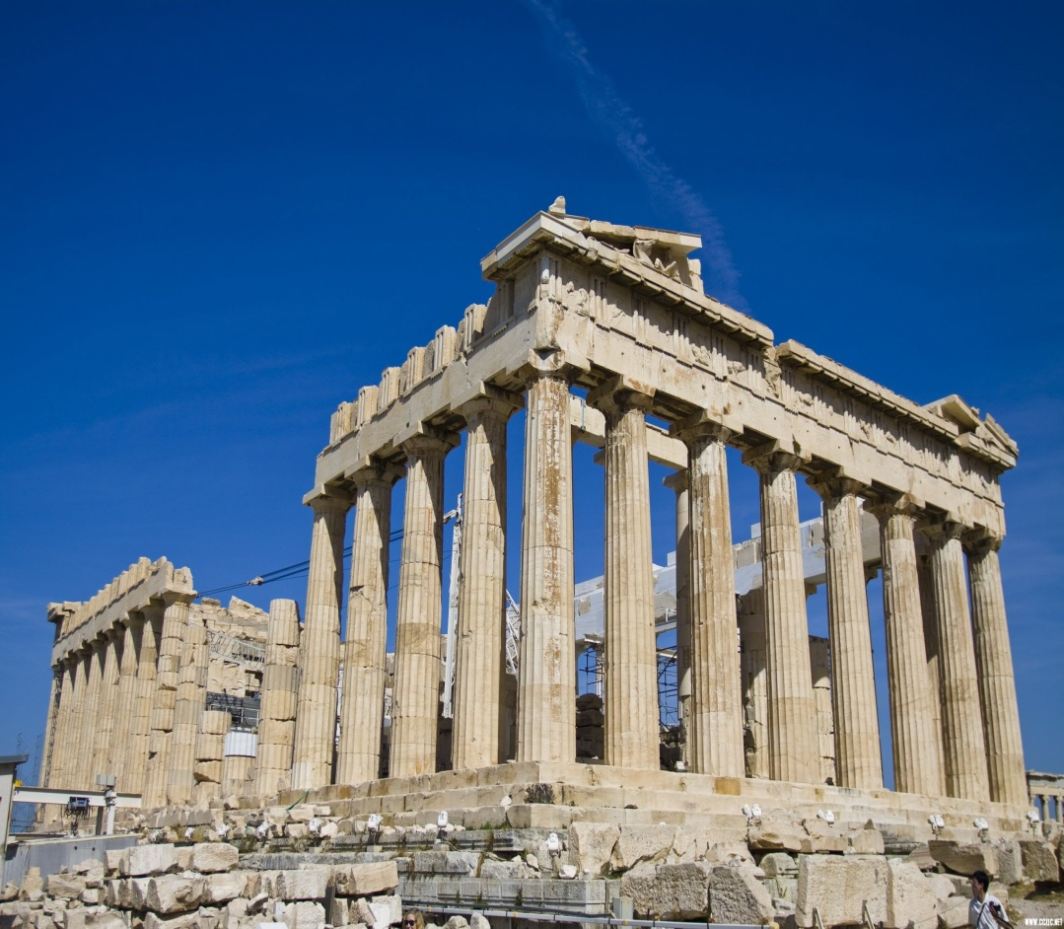
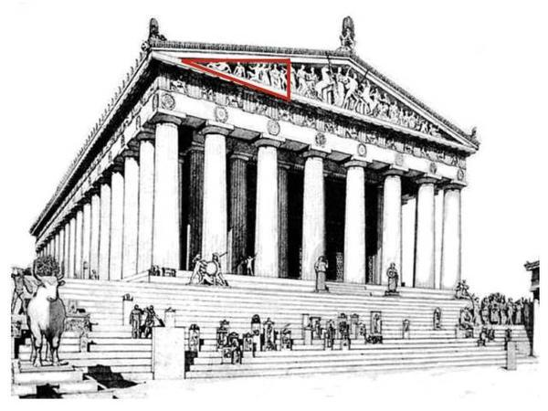
二、建筑艺术
希腊建筑艺术主要体现在 ,神庙四周以
环绕，柱身有粗有细, 是 典型代表。
神 庙
廊 柱
帕特农神庙
庄重典雅
气势恢宏
华美壮丽
帕特农神庙遗址

Slide 8
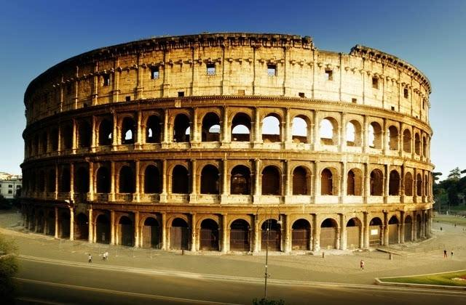
二、建筑艺术
罗马建筑吸收了希腊建筑的特点，并有所创新。如石拱门、穹顶等，既坚固结实，又华丽宏伟。
罗马大竞技场

Slide 9
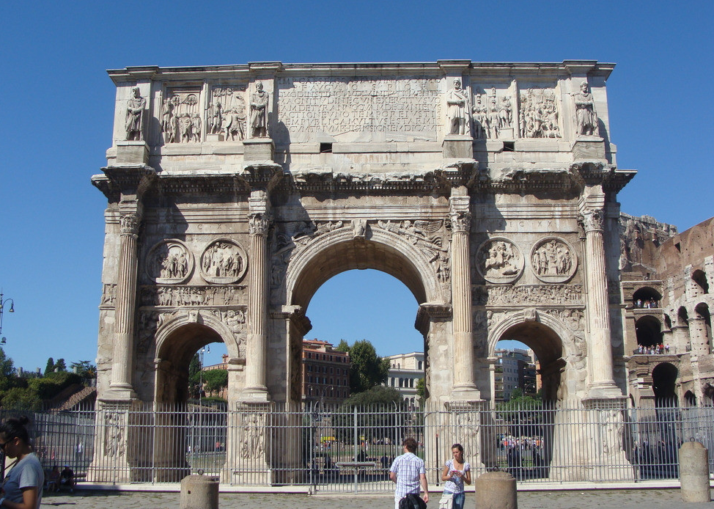
凯旋门

Slide 10
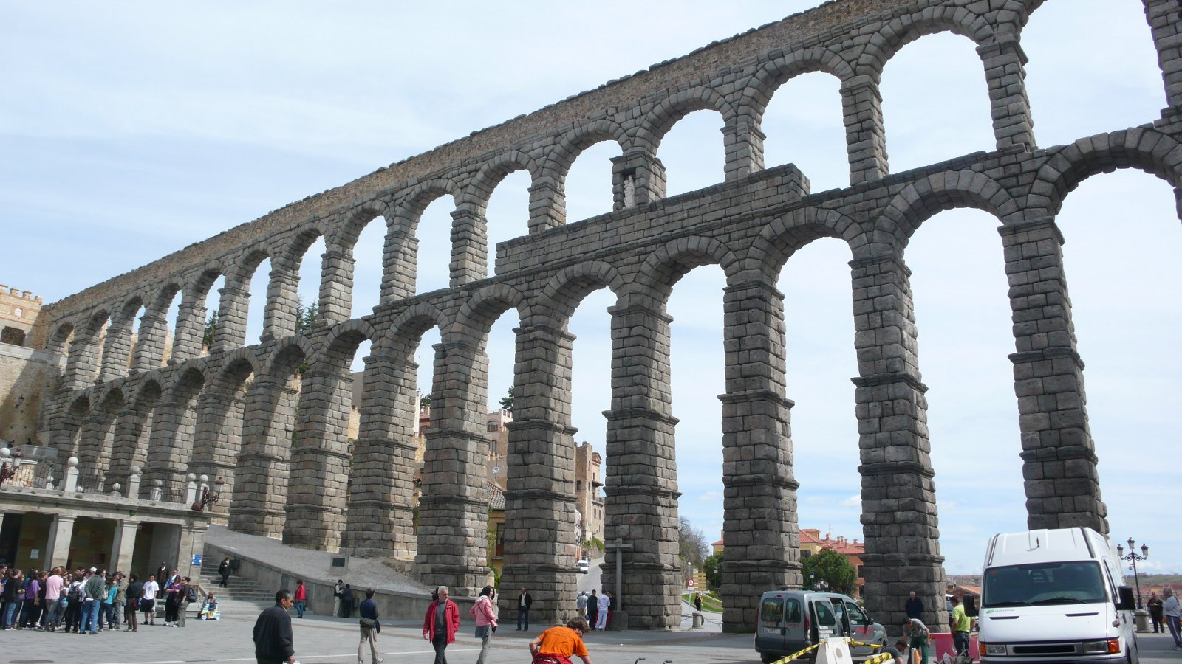
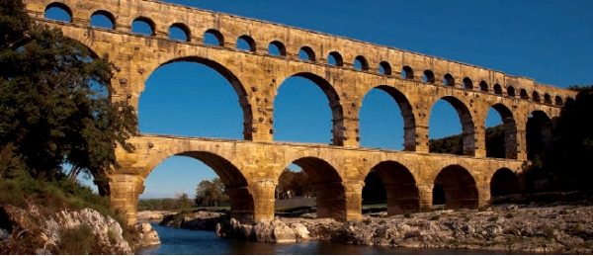
高架水道桥

Slide 11
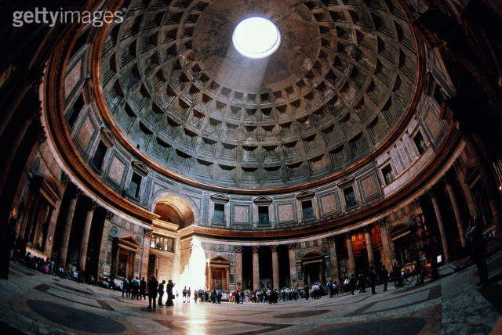
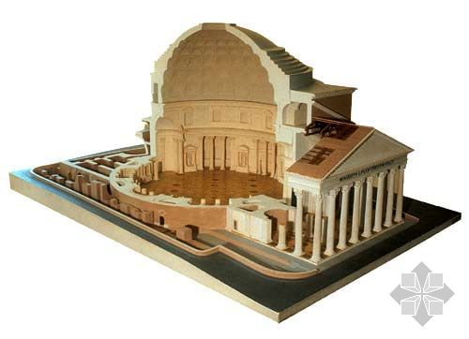
万神庙

Slide 12
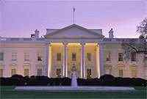
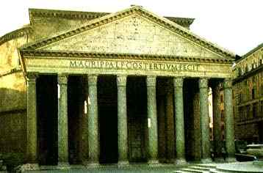
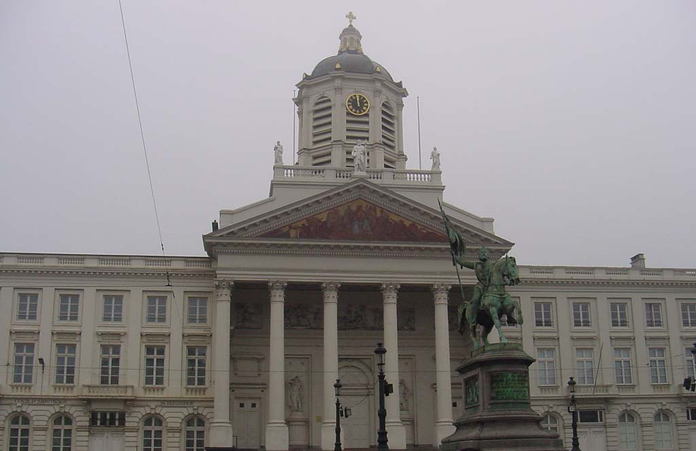
比较图片，看看今天的建筑与古希腊、古罗马建筑有什么相似之处？
美国白宫
比利时议会大厦
罗马万神殿

Slide 13
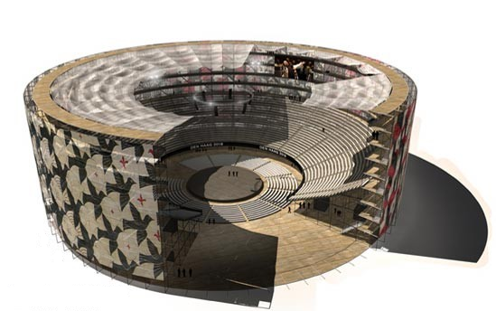
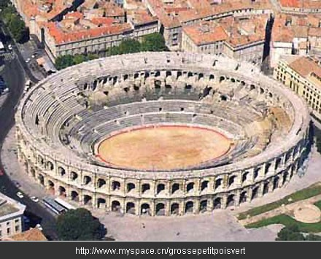
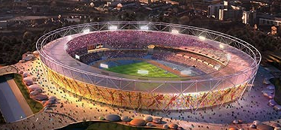
比较图片，看看今天的建筑与古希腊、古罗马建筑有什么相似之处？
荷兰现代歌剧院
古罗马竞技场
伦敦奥林匹克体育场

Slide 14
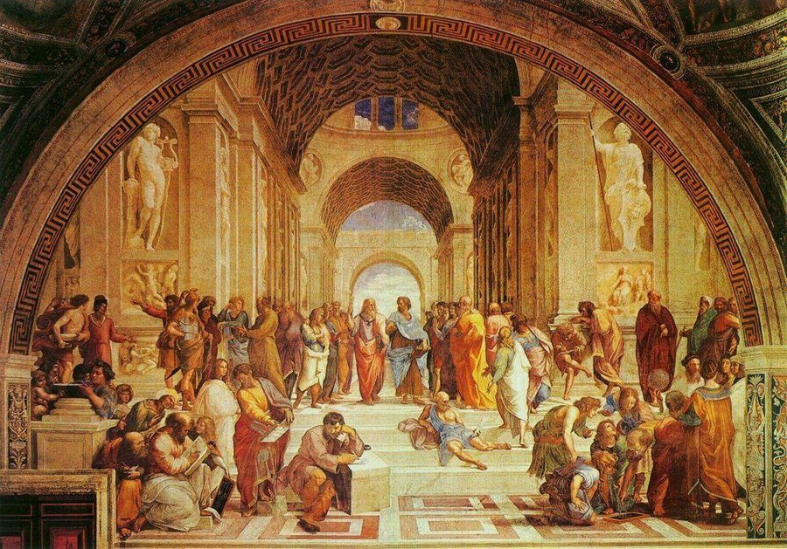
三、哲学和法学
雅典学院

Slide 15
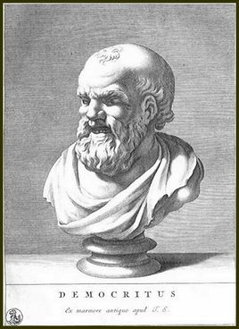
三、哲学和法学
1.哲学
“哲学”的本义是“爱好智慧之学”，它在古希腊被视作知识的总汇。
德谟克里特：
提出了“原子论”，
认为宇宙万物是由微小的“原子”组成。
德谟克里特

Slide 16
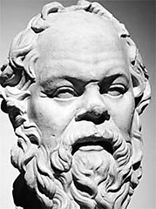
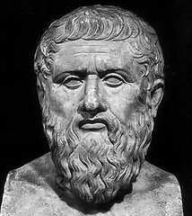
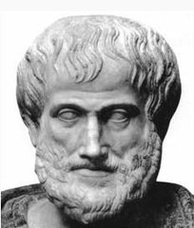
古希腊三贤
苏格拉底
柏拉图
亚里士多德

Slide 17
三、哲学和法学
1.哲学
探讨人的灵魂、美德和幸福等问题。
观点：
①求得知识的最好办法是有系统的问和答；
②“认识你自己”
苏格拉底

Slide 18
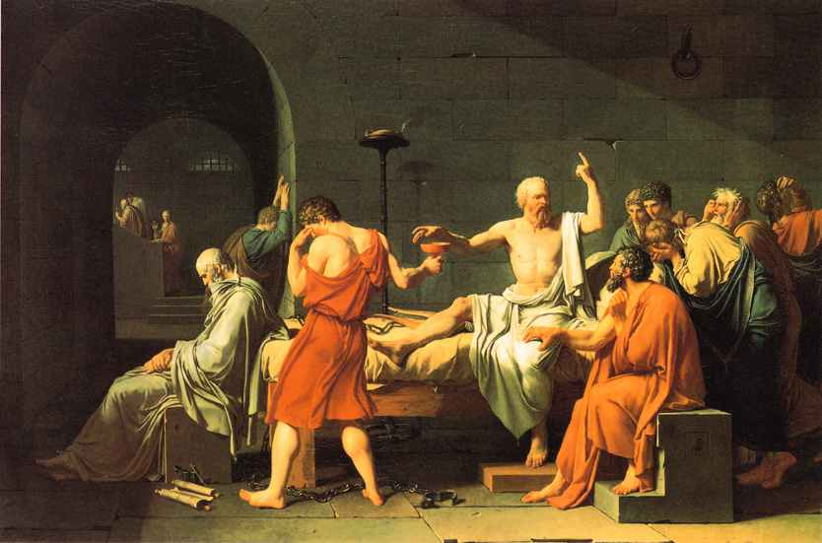
《苏格拉底之死》
真理可能在少数人一边。
不知道自己的无知，乃是双倍的无知。
——苏格拉底
在他心目中，言论自由与真理，更甚于生命。

Slide 19
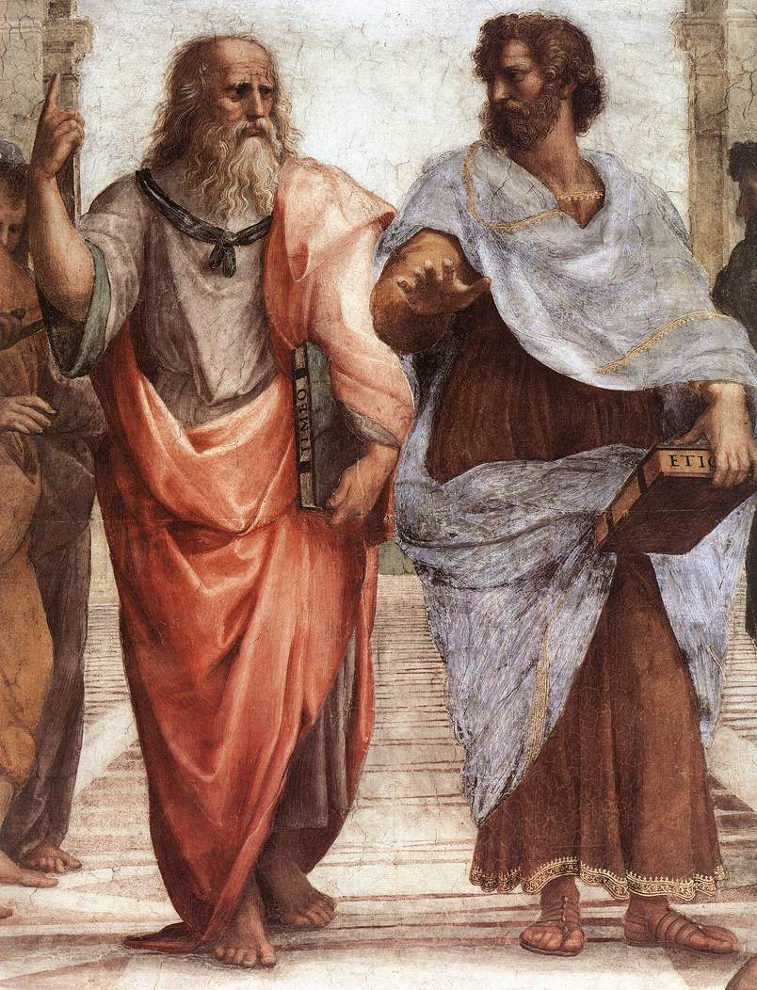
猜一猜：他们之间发生了什么？
亚里士多德伸出右手，手掌向下，好象在说明：现实世界才是他的研究课题；
柏拉图则右手手指向上，表示一切源于神灵的启示。这两个对立的手势，表达了他们思想上的原则分歧。
古希腊哲学家：
柏拉图
古希腊哲学家：
亚里士多德

Slide 20

真理高于一切。
吾爱吾师，吾更爱真理。
百科全书式的学者，还创立了逻辑学等新的学科。
亚里士多德
与柏拉图为友，Amicus Plato,
与亚里士多德为友， Amicus Aristotle,
更要与真理为友。 Sed Magis Amicus Veritas.
—— 哈佛大学校训

Slide 21
三、哲学和法学
2.法学
《十二铜表法》是罗马法制建设的第一步，是后世罗马法典乃至欧洲法学的渊源。
罗马共和国
构成完整的罗马法学系统，对后世影响深远，法学是罗马人最伟大的成就之一。
法学家对法律进行了广泛论证，包括用于罗马公民和非公民之间关系的万民法、关于商品生产和交换的经济法，以及众多的法律概念。
罗马帝国

Slide 22
三、哲学和法学
2.法学
“宁可让罪犯逃脱惩罚，也不可枉屈一人”
真正的法律应该对一切人有效，应该永远有效。
——罗马政治家西塞罗

Slide 23
"罗马帝国曾三次征服世界，第一次以武力，第二次以宗教(基督教)，第三次以法律。武力因罗马帝国的灭亡而消失，宗教随着人民思想觉悟的提高、科学的发展而缩小了影响，唯有法律征服世界是最为持久的征服。"
---耶林《罗马法精神》
欧美各国在不同程度上无不受到罗马法的影响。20世纪初罗马法的影响经过日本，延伸到了中国。国民党政府的民法即沿袭了罗马法。我国现行的《民法通则》、《继承法》也在一定程度上继承了罗马法的原则。
材料一：法国是接受罗马法最早的国家之一。1804年，
《法国民法典》接受了罗马法学关于人和物划分的体系，
沿袭了罗马法学。这部法典经过修改，至今仍为法兰西
共和国民法典。
材料二：德国历届皇帝都宣布罗马法的效力遍及全国，
视罗马法为其帝国法。德国大学普遍设置罗马法教程，
广输人才学习罗马法。罗马法在德国司法中得以确认。

Slide 24
四、公历的缘起
来源：
基础：
内容：
影响：
埃及人的太阳历
凯撒命人以太阳历为蓝本编制新的历法，
称“儒略历”。
纠正每年将近6小时的误差，采取每4年增加1天的办法进行调整，逢被4整除的那一年为闰年，在2月份增加1天。
4世纪，罗马皇帝以此作为基督教历法。儒略历后来成为今天人们使用的公历的基础。

Slide 25
结合所学，分析归纳古代希腊、罗马取得了辉煌文化成就的原因有哪些？
1.发达的经济和政治是文化繁荣的基础。（主要原因）
2.海洋交通的开拓，便于交流和吸收别人的长处。
3.人民的辛勤劳动是文化的源泉。
4.文人学者、艺术家与科学家刻苦钻研与总结人民群众实践，形成了伟大的成就。

Slide 26
希腊罗马古典文化
 | 古代希腊 | 古代罗马
文学
雕塑
建筑
哲学
法学
天文历法
“神人同人同性论”
《荷马史诗》
宙斯像、《掷铁饼者》
罗马大竞技场、引水道工程、方尖碑、万神庙
帕特农神庙
德谟克利特、苏格拉底、柏拉图、亚里士多德等
《十二铜表法》、万民法、经济法
儒略历

Slide 27
1.这是一部不朽的世界文学名著，它再现了古代希腊社会的图景，是研究早期希腊社会的重要史料，请问这部文学名著是
A《一千零一夜》 B《荷马史诗》 C《俄狄浦斯王》 D《史记》
2.它是希腊建筑艺术的典范之作，其显著特色是圆柱柱廊和装点着美妙浮雕的三角形山墙和山楣，它还是古希腊宗教活动地点。据此推断，它是
A帕特农神庙 B圆形大剧场 C巴黎圣母院 D万神庙
3.建筑以其特有的结构体系、优美的艺术造型、丰富的艺术装饰，被称为凝固的艺术。下列对这一艺术的表述错误的是
A神庙建筑是古希腊建筑艺术的主要体现
B古希腊罗马的建筑艺术相互影响
C大竞技场和万神庙体现了古罗马的建筑特色
D四周以廊柱环绕是古希腊建筑的特点之一
B
A
B

Slide 28
4.此人最先把哲学研究的方向转向人类社会，终生探讨人的灵魂，认为人应该“认识你自己”。这位“哲人”是
A汉谟拉比 B亚历山大 C苏格拉底 D德谟克利特
5.亚里士多德曾对一位学生说：“我们希腊人有个很有趣的谚语：如果你的钱包在你的口袋里，而你的钱又在你的钱包里，那么，你的钱肯定在你的口袋里。”这句话反映了亚里士多德的
A政治学说 B教育学说 C伦理学说 D逻辑学
6.法学是罗马人最伟大的成就之一。罗马帝国的法学家们对法律进行了广泛论证，构成了完整的罗马法学系统。它不包括
A调整公民与非公民关系的万民法
B人民当家作主
C商品生产与交换的经济法
D许多法律概念
C
D
B

